Slide 1
297851 DÜZEN VE STIL, KENDI KENDINI BELGELEYEN KOD

Slide 2
İçindekiler
Giriş
Düzen Teknikleri
Yorumlama Teknikleri
Önemli Noktalar

Slide 3
Giriş
Bu konu bilgisayar programcılığının estetik bir yönünü ele almaktadır: program kaynak kodunun düzeni.
Düzen, yürütme hızını, bellek kullanımını ya da programın dışarıdan görülebilen diğer yönlerini etkilemez.
Kodu anlamanın, gözden geçirmenin ve yazdıktan aylar sonra revize etmenin ne kadar kolay olduğunu etkiler.
Ayrıca başkalarının kodunuzu okumasının, anlamasının ve değiştirmesinin ne kadar kolay olduğunu da etkiler.

Slide 4
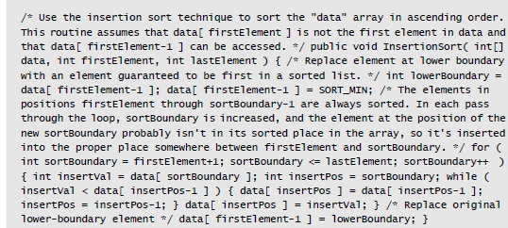
Giriş

Slide 5
Giriş
Önceki slayttaki rutin sözdizimsel olarak doğrudur.
Çok iyi yorumlanmış, iyi değişken adlarına ve açık bir mantığa sahip.
Rutinin sahip olmadığı şey ise iyi bir düzen.

Slide 6
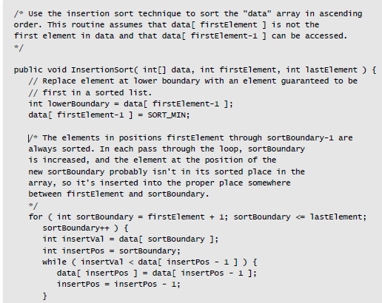
Giriş

Slide 7
Giriş
Rutin çok daha okunabilir hale geldi ve dokümantasyona ve iyi değişken isimlerine harcanan emek artık açıkça görülüyor.
Değişken adları ve yorumlar her iki örnekte de aynı , ancak önceki örnekteki düzen o kadar kötüydü ki yararlı olmadı.

Slide 8
Düzen Teknikleri
Bu basit teknikleri kullanarak iyi bir düzen elde edilebilir
Beyaz boşluk
Gruplama
Boş satırlar
Girinti
Parantez

Slide 9
Düzen Teknikleri
Boşluk
Okunabilirliği artırmak için boşluk kullanın.
Boşluklar, sekmeler, satır sonları ve boş satırlar dahil olmak üzere beyaz alan, bir programın yapısını göstermek için kullanabileceğiniz ana araçtır.
Kelimeler arasında boşluk olmayan, paragraf sonları olmayan ve bölümlere ayrılmayan bir kitap yazmayı düşünmezsiniz.
Bir kitabı bölümlere, paragraflara ve cümlelere ayırmak okuyucuya bir konuyu zihinsel olarak nasıl organize edeceğini gösterir.

Slide 10
Düzen Teknikleri
Bir programın içerdiği bilgi, çoğu kitabın içerdiği bilgiden daha yoğundur.
Bir kitabın bir sayfasını bir ya da iki dakika içinde okuyup anlayabilirken, çoğu programcı bir program listesini bu sürede okuyup anlayamaz.
Bir program bir kitaptan daha fazla organizasyonel ipucu vermelidir, daha az değil.

Slide 11
Düzen Teknikleri
Gruplama
Beyaz boşluk gruplamaya yardımcı olur, birbiriyle ilişkili ifadelerin bir araya getirilmesini sağlar.
Yazarken, düşünceler paragraflar halinde gruplandırılır.
İyi yazılmış bir paragraf yalnızca belirli bir düşünceyle ilgili cümleler içerir.
Gereksiz cümleler içermemelidir.
Benzer şekilde, bir kod paragrafı da tek bir görevi yerine getiren ve birbiriyle ilişkili ifadeler içermelidir.

Slide 12
Düzen Teknikleri
Boş satırlar
Birbiriyle ilişkili ifadeleri gruplamak ne kadar önemliyse, ilgisiz ifadeleri birbirinden ayırmak da o kadar önemlidir.
İngilizce'de yeni bir paragrafın başlangıcı girinti veya boş bir satırla belirtilir.
Yeni bir kod paragrafının başlangıcı boş bir satırla belirtilmelidir.
Boş satır kullanmak, bir programın nasıl organize edildiğini göstermenin bir yoludur.
Bunları, birbiriyle ilişkili deyim gruplarını paragraflara bölmek, rutinleri birbirinden ayırmak ve yorumları vurgulamak için kullanabilirsiniz.

Slide 13
Düzen Teknikleri
Girinti
Bir programın mantıksal yapısını göstermek için girinti kullanın.
Kural olarak, ifadeleri mantıksal olarak bağlı oldukları ifadenin altına girintilemelisiniz.
Girintilemenin programcıların anlama düzeyinin artmasıyla ilişkili olduğu gösterilmiştir.
Araştırmalar, programcıların iki ila dört aralıklı girinti şemasına sahip programlarda, hiç girinti bulunmayan programlara kıyasla anlama testinde yüzde 20 ila 30 daha yüksek puan aldıklarını göstermektedir.

Slide 14
Düzen Teknikleri
Parantez
İhtiyacınız olduğunu düşündüğünüzden daha fazla parantez kullanın.
İkiden fazla terim içeren ifadeleri netleştirmek için parantez kullanın.
Gerekli olmayabilir, ancak netlik katarlar ve size hiçbir maliyeti yoktur.

Slide 15
Düzen Teknikleri
Örneğin, aşağıdaki ifadeler nasıl değerlendirilir?
C++ version: 12 + 4 % 3 * 7 / 8
Microsoft Visual Basic version: 12 + 4 mod 3 * 7 / 8
Deneyimli programcılar bile emin bir şekilde cevap vermezler ve bu nedenle bir ifadenin nasıl değerlendirileceği konusunda herhangi bir şüphe olduğunda parantez kullanmalısınız.

Slide 16
Yorumlama Teknikleri
Yorumlama, yorumların hangi düzeye uygulandığına bağlı olarak birkaç farklı teknikle yapılabilir. Bu düzeyler şunlardır:
Sınıf
Rutin
Paragraf
Bireysel satır

Slide 17
Yorumlama Teknikleri (Bireysel Satırlar)
İyi bir kodda, kod satırlarına ayrı ayrı açıklama yapma ihtiyacı nadirdir.
Bir kod satırının yoruma ihtiyaç duymasının iki olası nedeni vardır:
Tek satır bir açıklama gerektirecek kadar karmaşıktır.
Tek satırda bir kez hata oluşmuştur ve hatanın kaydedilmesini istersiniz.

Slide 18
Yorumlama Teknikleri (Bireysel Satırlar)
Satır sonu yorumları genellikle tek tek ifadeleri yorumlamak için kullanılır.
Satır sonu açıklamaları, kod satırlarının sonunda görünen açıklamalardır.
Satır sonu yorumları şifreli olma eğilimindedir.
Satırın sağ tarafı genellikle fazla yer sunmaz ve yorumu tek satırda tutma isteği, yorumun kısa olması gerektiği anlamına gelir.
Bu durumda satırın olabildiğince açık olması yerine olabildiğince kısa olması için çalışılır.

Slide 19
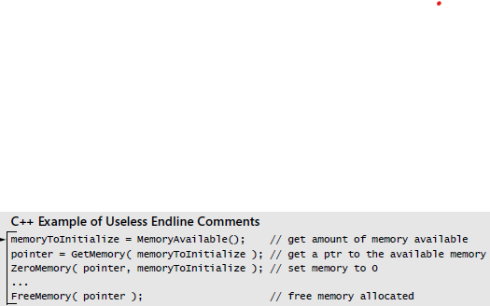
Yorumlama Teknikleri (Bireysel Satırlar)
Bu pratik soruna ek olarak, satır sonu yorumları çeşitli kavramsal sorunlar da ortaya çıkarmaktadır.
İşte bir dizi satır sonu yorumu örneği:

Slide 20

Yorumlama Teknikleri (Bireysel Satırlar)
İlk sorun, bir kod satırı için anlamlı bir yorum yazmanın zor olmasıdır.
Çoğu satır sonu açıklaması kod satırını tekrarlar, bu yardımcı olmaktan çok zarar verir.
Başka bir örnek düşünün

Slide 21
Yorumlama Teknikleri (Bireysel Satırlar)
Bir satır sonu açıklamasının birden fazla kod satırına uygulanması amaçlanıyorsa, biçimlendirme açıklamanın hangi satırlara uygulandığını göstermez.
Bu özel yorumun içeriği iyi olsa da, yerleşimi iyi değildir.
Yorumun belirli bir deyime mi yoksa tüm döngüye mi uygulandığını anlamak için yorumu ve kodu okumanız gerekir.

Slide 22
Yorumlama Teknikleri (Paragraflar)
İyi belgelenmiş bir programdaki yorumların çoğu, kod paragraflarını açıklayan bir veya iki cümlelik yorumlardır:
Java Kod Paragrafı için İyi Bir Yorum Örneği
// swap the roots
oldRoot = root[0];
root[0] = root[1];
root[1] = oldRoot;

Slide 23
Yorumlama Teknikleri (Paragraflar)
Yorum kodu tekrarlamaz, kodun amacını açıklar.
Bu tür yorumların bakımı nispeten kolaydır.
Örneğin köklerin değiştirilme şeklinde bir hata bulsanız bile, yorumun değiştirilmesi gerekmeyecektir.
Bir kod paragrafı için yorum yazarken, yorum niyet düzeyinde yazılmalıdır, yani yorumu takip eden kod bloğunun amacını açıklamalıdır.
Amaç düzeyinde yazılmayan yorumların bakımı daha zordur.

Slide 24
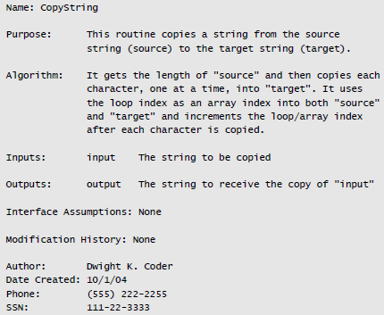
Yorumlama Teknikleri (Rutinler)
Aşağıdaki rutin başlığını göz önünde bulundurun

Slide 25
Yorumlama Teknikleri (Rutinler)
CopyString muhtemelen beş satırdan daha az kod içeren önemsiz bir rutindir.
Yorum, rutinin ölçeği ile tamamen orantısızdır.
Ağır rutin başlıklarıyla ilgili bir diğer sorun da kodun iyi bir şekilde çarpanlara ayrılmasını engellemeleridir; yeni bir rutin oluşturmanın getirdiği ek yük o kadar yüksektir ki programcılar daha fazla değil daha az rutin oluşturma eğiliminde olurlar.
Kodlama kuralları iyi uygulamaları teşvik etmelidir; ağır rutin başlıkları bunun tam tersini yapar.

Slide 26
Yorumlama Teknikleri (Rutinler)
Yorum rutinleri için bazı yönergeler şunlardır
Yorumları açıkladıkları koda yakın tutun
Her rutini rutinin başında bir veya iki cümleyle açıklayın
Arayüz varsayımlarını belgeleyin
Rutinin sınırlamaları hakkında yorum yapın
Rutinin küresel etkilerini belgeleyin

Slide 27
Yorumlama Teknikleri (Dersler)
Her sınıf için, sınıfın genel niteliklerini tanımlayan bir blok yorumu kullanın:
Sınıfa yönelik tasarım yaklaşımını açıklayın
Kodlama detaylarından kolayca tersine çevrilemeyecek bilgiler sağlayan genel bakış yorumları özellikle yararlıdır.
Sınıfın tasarım felsefesini, genel tasarım yaklaşımını, dikkate alınan ve göz ardı edilen tasarım alternatiflerini vb. açıklayın.
Notes:
Fabrika yöntemi, gözlemci, tekil

Slide 28
Yorumlama Teknikleri (Dersler)
Sınırlamaları, kullanım varsayımlarını vb. açıklayın
Rutinlere benzer şekilde, sınıfın tasarımının getirdiği her türlü sınırlamayı açıkladığınızdan emin olun.
Ayrıca girdi ve çıktı verileri, hata işleme sorumlulukları, global etkiler, algoritma kaynakları vb. hakkındaki varsayımları da açıklayın.

Slide 29
Yorumlama Teknikleri (Dersler)
Sınıf arayüzünü yorumla
Başka bir programcı sınıfın uygulamasına bakmadan bir sınıfın nasıl kullanılacağını anlayabilir mi? Eğer değilse, sınıf kapsülleme ciddi bir risk altındadır.
Sınıfın arayüzü, herhangi birinin sınıfı kullanması için gereken tüm bilgileri içermelidir.
Javadoc geleneği, en azından her parametre ve her dönüş değeri için dokümantasyon gerektirmektedir.
Bu, her sınıfın açıkta kalan tüm rutinleri için yapılmalıdır.

Slide 30
Yorumlama Teknikleri (Dersler)
Sınıf arayüzünde uygulama ayrıntılarını belgelemeyin
Kapsüllemenin temel kuralı, bilgiyi yalnızca bilinmesi gereken bir temelde açığa çıkarmanızdır: bilginin açığa çıkarılması gerekip gerekmediğine dair herhangi bir soru varsa, varsayılan olarak gizli tutmaktır.
Sonuç olarak, sınıf arayüz dosyaları sınıfı kullanmak için gerekli bilgileri içermeli, ancak sınıfın iç işleyişini uygulamak veya sürdürmek için gerekli bilgileri içermemelidir.

Slide 31
Önemli Noktalar
Görsel düzenin ilk önceliği kodun mantıksal organizasyonunu aydınlatmaktır. Bu önceliğe ulaşılıp ulaşılmadığını değerlendirmek için kullanılan kriterler arasında doğruluk, tutarlılık, okunabilirlik ve sürdürülebilirlik yer alır.
İyi görünmek, diğer kriterlere göre ikincildir - uzak bir ikinci. Diğer kriterler karşılanırsa ve temel kod iyiyse, düzen iyi görünecektir.

Slide 32
Önemli Noktalar
Yorum yapıp yapmama sorusu meşru bir sorudur. Kötü yapıldığında yorum yapmak zaman kaybıdır ve bazen zararlıdır. İyi yapıldığında ise yorum yapmaya değerdir.
Kaynak kodu, programla ilgili kritik bilgilerin çoğunu içermelidir. Program çalıştığı sürece, kaynak kodun güncel tutulması diğer kaynaklara göre daha olasıdır ve önemli bilgilerin kodla birlikte verilmesi yararlıdır.
Yorumlar, kodun kendisi hakkında özet düzeyinde veya amaç düzeyinde söyleyemediği şeyleri kod hakkında söylemelidir.

Slide 33
Okumalar
[Bölüm 31,32] Code Complete: A Practical Handbook of Software Construction by Steve McConnell, Microsoft Press; 2nd Edition (7 Temmuz, 2004). ISBN-10: 0735619670

